Slide 1
La programmation orientée objet

Slide 2
Les Relations dans l’orienté objet

Slide 3
Dans le monde réel, les concepts (classes) et les entités (objets) ne sont pas isolés.
Les classes entre elles et les objets entre eux sont liés par un ensemble de relations

Slide 4
Exemple 1

Slide 5
Une voiture possède 4 roues
السيارة تمتلك 4 عجلات
De cette description ressortent les concepts suivant:
من هذا الوصف نستخرج المفاهيم التالية
Le concept de voiture qui sera représenté par la classe Voiture مفهوم السيارة
Le concept de roue qui sera représenté par la classe Roue مفهوم العجلة
La relation possède qui indique qu’une voiture est liée et à 4 roues علاقة الإمتلاك

Slide 6
Une voiture possède 4 roues
Représentation UML
Voiture
Possède 4
Roue
La flèche indique que la relation possède lie un objet de la classe Voiture (une voiture) et 4 objets de la classes roue (4 roues).
السهم يبين ان علاقة الإمتلاك تربط شيئ واحد من الصنف «سيارة» بأربعة (4) اشياء من الصنف «عجلة»

Slide 7
Une voiture possède 4 roues
Représentation UML
Voiture
Possède 4
Roue
La relation possède à un sens: elle démarre d’un objet de la classe Voiture (une voiture) et atteint 4 objets de la classes Roue (4 roues).
كما يظهر على الرسم و كما يفهم من الجملة «السيارة تمتلك 4 عجلات»، فإن للعلاقة اتجاه معين ثابت، اي تنطلق من شئي واحد من الصنف «سيارة» الى 4 اشياء من الصنف «عجلة»

Slide 8
Une voiture possède 4 roues
Représentation UML
Voiture
Possède 4
Roue
Lorsque la sémantique de la relation indique qu’il s’agit de lier un objet avec d’autres objet, la relation est dite structurelle.
Elle informe sur la structure du programme
عندما يفهم من علاقة ما انها تربط شيئا بغيره من ألأشاء، فان هذه العلاقة تعرف على انها علاقة هيكلية، اي انها تخبر عن هيكلة البرامح الطي هو عبارة عن اشياء متربكة بينها

Slide 9
Une voiture possède 4 roues
Voiture
Possède 4
Roue
La classe Voiture est appelée classe source dans le contexte de la relation possède.
La classe Roue est la cible
في إطار العلاقة «تمتلك»، نقول ان:
الصنف «سيارة» هو المنبع (او المنطلق)
الصنف «عجلة» هو الهدف

Slide 10
Une voiture possède 4 roues
Voiture
Possède 4
Roue
En terme de nombre d’objet dans une relation
du coté de la classe source, il y a toujours 1 seul objet. Ce nombre n’est pas reporté sur le diagramme
du coté de la classe cible, il y a le nombre d’objets indiqué sur le bout de la flèche. Ce nombre doit être reporté.
فيما يخص عدد الأشياء المرتبطة بعلاقة ما:
دائما شئي واحد وواحد فقط من الصنف الممثل للمنبع، و لا يكتب هذا العدد في رسم الأصناف وعلاقاتهم
في الجانب الممثل للهدف، عدد الأشياء هو ذاك العدد المشار ايه بجانب سن السهم، 4 فيما يخنا هنا، و يجب كتابته

Slide 11
Cardinalité dans les relation
Voiture
Possède 4
Roue
Le nombre d’objets indiqué sur le bout de la flèche est appelle cardinalité de la relation
التعداد في العلاقات
التعداد هو القيمة التي توضع في أخر السهم وتبين عدد أشياء الهدف ربطت بشيئ واحد من المصدر

Slide 12
Autres caractéristique
Voiture
Possède 4
Roue
Le sens de la flèche indique que l’objet source connait les objet cibles.
En java cette connaissance est interprété par le fait que l’objet source possède les références des objets cibles
La relation est dite navigable de Voiture vers Roue: A partir de l’objet Voiture on peut déterminer les objets Roues
اتجاه السهم يفهم على ان الشيئ من المنبع يعرف الشيئ الموجود في الهدف
في لغة «جافا» تترجم هذه المعرف الى امتلاك شيئ المنبع لسمات تمكنه من الوصول الى اشاء الهوذف و نسميها هنا الصلات (object reference)
يقال ان العلاقة ناقلة من الصنف سيارة الى الصنف عجلة

Slide 13
Transformation Java
Possède 4
Voiture
Roue
class Roue { }
class Voiture {
Roue r1, r2, r3, r4;
}
class Voiture {
Roue[] tabRoue = new Roue();
}
recommandé

Slide 14
Exercice
Un objet Voiture dont la référence est v possède 4 références sur des objets Roues. Une de ces 4 références possède la valeur null.
Peut t on dire que l’objet v
représente réellement une voiture?

Slide 15
Les relations en orienté objet

Slide 16
UML et les langage de POO offre un ensemble de mécanismes pour représenter directement les relations du monde réel

Slide 17
Les mécanismes offert par UML et les langage POO permettent de représenter
4 CATEGORIES DE RELATIONS
Les Relation structurelle (association, composition, agrégation)
Relation de spécialisation/généralisation/Héritage
Relation de réalisation (ou d’implémentation)
Relation de dépendance

Slide 18
Les relations Structurelle

Slide 19
Décrit un ensemble de liens (ou connexion) entre objets.
Les objets interagissent à travers ces liens
Un objet de la classe Source peut envoyer des messages aux objets de la classe cible à travers ces liens grâce aux référence de l’objet cible se trouvant au niveau de l’objet source
L’absence de ce type de lien ne permet pas à un objet d’envoyer à un autre objet un message

Slide 20
Représentation
des relations en UML

Slide 21
Représentation
des relations Structurelle en UML

Slide 22
Les relations structurelles sont représentée par une flèche associée à un texte qui renseigne sur la sémantique de la relations structurelle
Sémantique de la relation

Slide 23
Les relations structurelles
sont définies entre classes
dans un diagramme de classe
Personne
Possède 2
Voiture
Possède 1
Emploi
Diagramme de classe

Slide 24
Une relation structurelles lie un objet source (début de la flèche)
à un ou plusieurs objet destination (ou cibles) (fin de la flèche):
Diagramme d’objet
v1:Voiture
ali:Personne
v2:Voiture
e1:Emploi
Une relation structurelle montre le sens des messages (ou capacité de navigabilité de la relation)

Slide 25
La navigabilité montre quel est l’objet connait l’autre
Exemple: SI la relation est navigable dans le sens Personne vers Voiture, alors un objet Personne connait les objets Voiture qu’il possède
Diagramme d’objet
v1:Voiture
ali:Personne
v2:Voiture
e1:Emploi
Au niveau de l’objet ali nous trouvons les références v1, v2 et e1

Slide 26
Un objet peut être à la fois source et cible: relations réciproques
Diagramme d’objet
v1:Voiture
ali:Personne
v2:Voiture
Diagramme de classe
Possède 2
Voiture
Personne
1 appartient

Slide 27
2 relations réciproques peuvent être représentées par une flèche ayant des terminaison dans les deux extrémités ou sans aucune terminaison
Personne
1
2
Voiture
Possède/appartient
Personne
1
2
Voiture
Possède/appartient
ATTENTION: Une relation réciproque est en réalité 2 relations

Slide 28
Cardinalité des relations structurelles
(ou multiplicité)

Slide 29

La relation structurelle doit être précise pour qu’elle puisse représenter fidèlement la réalité que nous modélisons
Une imprécision ou ambiguïté pourrait produire les cas suivants
Voiture
possède
Roue
Diagramme de classes
v1 possède seulement 2 roues.
v1:Voiture
possède
r1:Roue
r2:Roue
v2:Voiture
null
V2 ne possède aucune roues.
Diagramme d’objets

Slide 30
Préciser une relation consiste à indiquer combien d’objet cibles est t il possible d’associer à un objet source
Exemples
Une Voiture possède Quatre Roues
Une personne possède 0, 1 ou plusieurs voitures
Une personne possède un et un seul père
Une personne possède une et une seule mère
Une équation du second degré possède 0, 1 ou 2 solutions
Une Université est dirigé par un et un seul Recteur
Le nombre d’objet cibles correspondant à un objet source s’appelle la cardinalité de la relation

Slide 31
Exemple illustratif 1
Une Voiture Possède 4 Roues
Relation
Une Voiture
Possède
4
Roue
Source
Cardinalité
Cible

Slide 32
Exemple illustratif 2
Une Personne peut posséder 0, 1 ou plusieurs voiture
Relation
Une Personne
Possède 0, 1 ou
plusieurs
Voitures
Source
cardinalité
Cible

Slide 33
3.1.3. Représentation de la cardinalité (ou multiplicité) dans un diagramme de classe

Slide 34
La cardinalité d’une relation est reportée au niveau de la classe cible
Au niveau de la classe source
la cardinalité est toujours égale à 1

Slide 35
possède
4
Voiture
Roue
source
de la relation
cible
de la relation

Slide 36
3.1.4. Techniques d’écriture de la cardinalité (ou multiplicité)

Slide 37
Exemple | Sémantique
1..1 ou 1 | Un et un seul
0..1 | zéro ou un seul
0..* ou * | zéro à plusieurs
3..4 | trois à quatre
n | n et seulement n
1..* | Au moins 1 (1 ou plus)

Slide 38
3.1.5 Exemples

Slide 39
Exemple 1
Personne
possède
*
Voiture
source
de la relation
cible
de la relation
Le symbole * veut dire 0, 1 ou plusieurs

Slide 40
Exemple 2
Equation2ndDegre
possède
0..2
Solution
source
de la relation
cible
de la relation

Slide 41
Exemple 3
Voiture
Conduite par
1
Chauffeur

Slide 42
Exemple 4: Cas de relations réciproques
est frère
*
Homme
Femme
*
est sœur
Relation est frère
Source: classe Homme
Cible: classe Femme
Relation est sœur
Source: classe Femme
Cible: classe Homme
*
est frère/est sœur
*
Homme
Femme
*
est frère/est sœur
*
Homme
Femme

Slide 43
3.1.6 Exercices

Slide 44
Exercice 1:
Représenter par un diagramme de classe
les concepts suivants:
1- Une personne peut posséder 0, 1 ou plusieurs voitures
2- Une voiture appartient à une et une seule personne

Slide 45
Solution Exercice 1
Personne
Voiture
posssède
appartient
*
1

Slide 46
Exercice 2:
Représenter par un diagramme de classe
les concepts suivants:
1- Un Rectangle est défini par 2 points
2- Un Triangle est défini par 3 points
3- Une polyline (ligne brisée) est définit par au moins 3 points
4- Un dessin comporte 0 ou plusieurs Rectangle
5- Un dessin comporte 0 ou plusieurs Triangle
6- Un dessin comporte 0 ou plusieurs Polyline

Slide 47
Solution exercice 2
2
Point
défini par
Rectangle
3..*
3
*
défini par
défini par
Triangle
*
*
Polyline
comporte
comporte
comporte
Dessin

Slide 48
Représentation Java des
Relations structurelles

Slide 49
RAPPEL:
Une relation structurelle indique qu’il y a un lien entre un objet source et un ou plusieurs objets cibles
Pour envoyer un message à l’objet cible (c’est-à-dire pour demander l’exécution d’une méthode sur l’objet cible), l’objet source doit connaitre l’objet cible: L’objet source doit donc connaitre l’identité de l’objet destination.

Slide 50
Question
Dans un programme JAVA par quoi est représentée l’identité d’un objet?
Réponse
Dans JAVA, la référence d’un objet représente son identité

Slide 51
Règle Importante de la transformation UML →Java
Dans un programme Java
Pour que l’objet source puisse envoyer un message à l’objet destination (c’est-à-dire demander l’exécution d’une méthode sur l’objet destination),
l’objet source
doit connaitre la référence de
l’objet destination
La référence de l’objet destination doit être un attribut de l’objet source

Slide 52
Règle Importante
Une relation structurelle UML
est représentée au niveau de la classe source JAVA
par des références d’objets de la classe destination

Slide 53
0,1
Personne
Voiture
voiture: Voiture
Diagramme de classe
ali:Personne
:Voiture
voiture=
omar:Personne
:Voiture
voiture=
said:Personne
voiture=
Diagramme d’objets

Slide 54
ATTENTION
0,1
Personne
Voiture
voiture: Voiture
Le report de cette écriture est une redondance car elle est automatiquement représentée par la relation
Personne
Voiture
0,1
Spécification correcte standard

Slide 55
Spécifications correctes dans un diagramme de classe
Personne
Voiture
voiture: Voiture
Personne
Voiture
0,1
recommandée

Slide 56
EXEMPLES DE TRASFORMATION
DIAGRAMME DE CLASE UML → JAVA

Slide 57
0,1
Personne
Voiture
public class Personne {
Voiture voiture;
}
public class Voiture {
}

Slide 58
EXEMPLES DE TRASFORMATION
DIAGRAMME D’OBJETS → JAVA

Slide 59
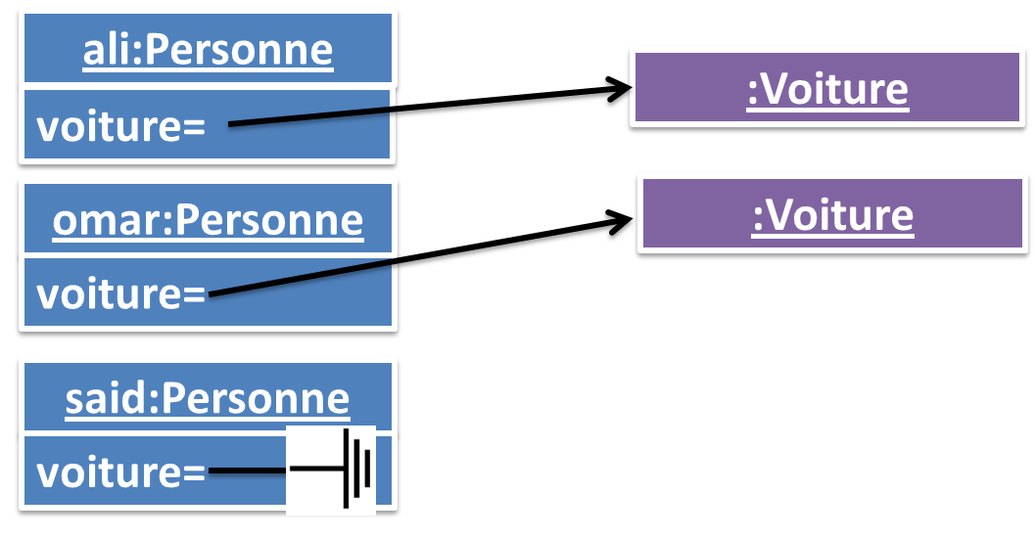
public class Main {
public static void main(String[] args) {
Personne ali = new Personne();
Personne omar = new Personne();
Personne said = new Personne();
ali.voiture = new Voiture();
omar.voiture = new Voiture();
}
}
Nous supposons dans cet exemple que l’attribut voiture de la classe Personne est public

